Slide 1
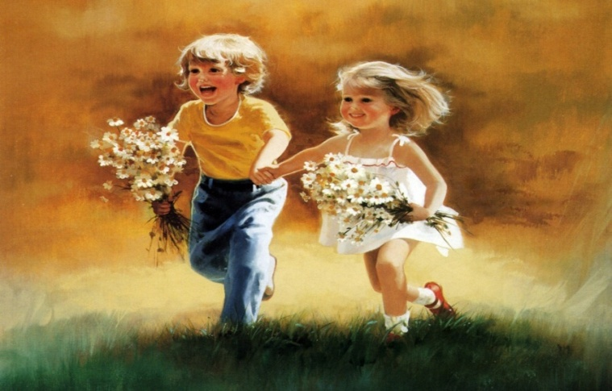
ГКОУ ЛО «Сланцевская специальная школа – интернат»
Творческий проект
«С детством за руку»
Возрастная категория: 12 – 13 лет
Направленность проекта:
развитие детского коллектива, навыков взаимодействия с окружающим миром.
Руководитель проекта:
Талькина С.Е., воспитатель
Участники: обучающиеся 6 класса, воспитатель, классный руководитель, родители
2018 – 2019 уч. год

Slide 2
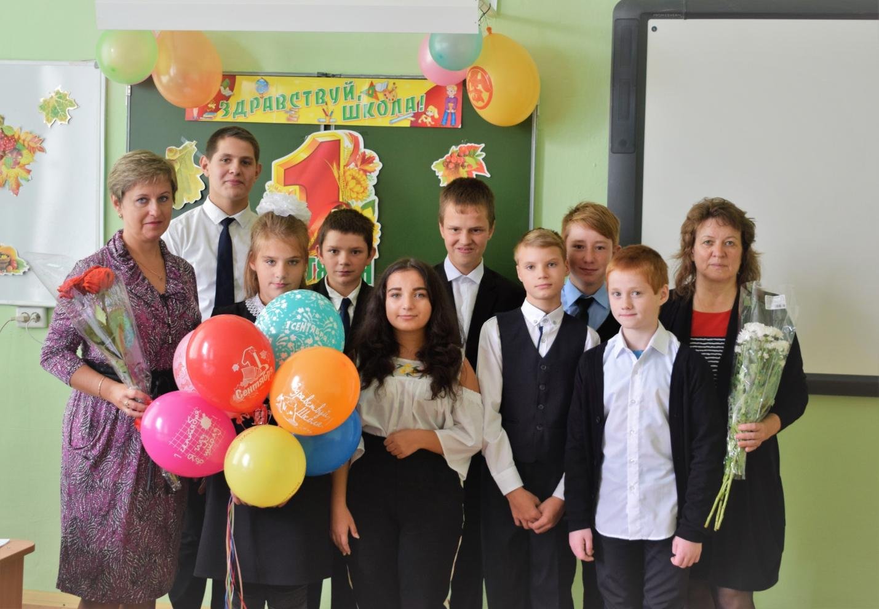

Slide 3
«Самое большое счастье, которое может
выпасть в жизни,
- это счастливое детство»
Приоритетным смысловым стержнем проекта «С детством за руку» является воспитание духовно-нравственного ребенка, т.е. формирование у него качеств, отвечающих представлениям об истинной человечности, о доброте и культурной полноценности в восприятии мира.
Главная цель проекта – создание условий для успешного учебно – воспитательного процесса, для развития нравственного, познавательного, творческого, физического потенциала, познания себя, окружающего мира, воспитание готовности к системе социальных отношений в обществе на основе коллективной деятельности.

Slide 4
В соответствии с поставленной целью определены задачи:
развитие индивидуальных творческих способностей обучающихся;
формирование гражданско- патриотических качеств личности;
воспитание желания и стремления обучающихся к самопознанию, самовоспитанию, самосовершенствованию;
формирование культуры здоровья;
воспитание позитивного отношения к себе;
развитие Я-концепции, нравственных качеств личности;
воспитание чувства уважения к родителям, семье;
воспитание уважения к другим людям, терпимости к чужому мнению, традициям;
формирование умения вести диалог и готовность к сотрудничеству;
воспитание ответственности, самостоятельности, добросовестного отношения к учебе и трудовой деятельности;
формирование чувства осознания ценности культурных традиций своей Родины, понимание неразрывности связей Родины,
ее культуры с другими странами.

Slide 5
Формы реализации задач проекта «С детством за руку»
изучение психологических особенностей обучающихся (наблюдение, индивидуальные и групповые собеседования с обучающимися и родителями, анкетирование, мини исследования);
организация групповых занятий со школьным психологом;
посещение уроков с программой наблюдения с последующим анализом на классных и родительских собраниях;
тематические воспитательные часы;
ролевые, образовательные игры;
экскурсии, походы, занятия в библиотеке;
соревнования, викторины, интеллектуальные марафоны;
проектные игры;
участие в общешкольных и городских благотворительных акциях;
организация занятости во второй половине дня.
Ожидаемые результаты:
На втором этапе развития личности 6 класс:
выработка ответственности
умения планировать
умение анализировать свои поступки.

Slide 6
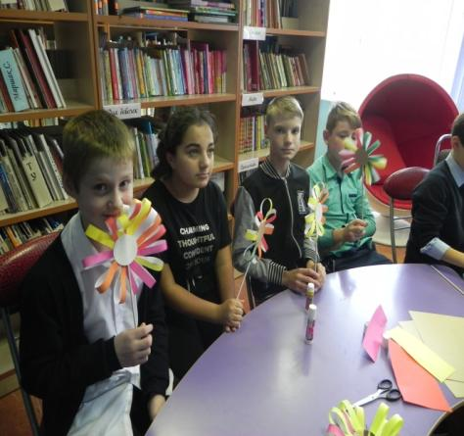
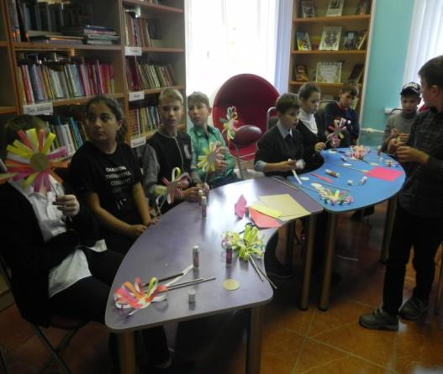
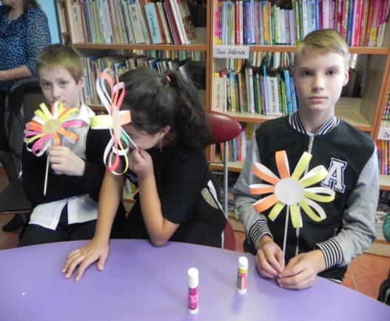
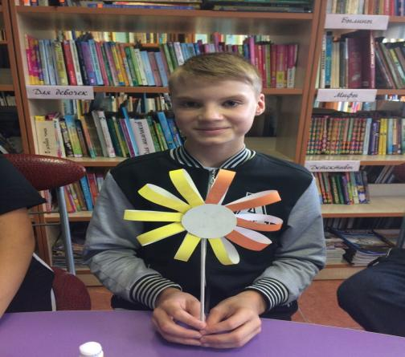
На начало учебного года началась реализация проекта в городской библиотеке «Открой своё сердце добру».
Ребята активно включились в творческую деятельность и с интересом выполняли творческие задания.

Slide 7
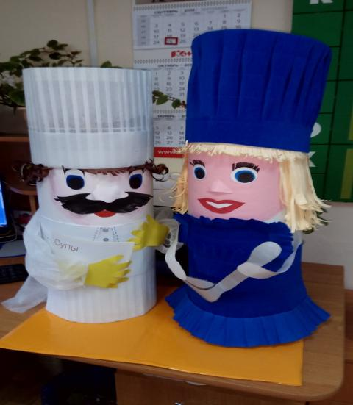
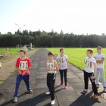
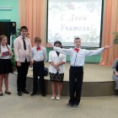
Творчество , спорт – главное в жизнедеятель-ности классного коллектива.
Ребята старались проявить свои способности, инициативу, взаимовыручку и результатами участия были довольны.

Slide 8
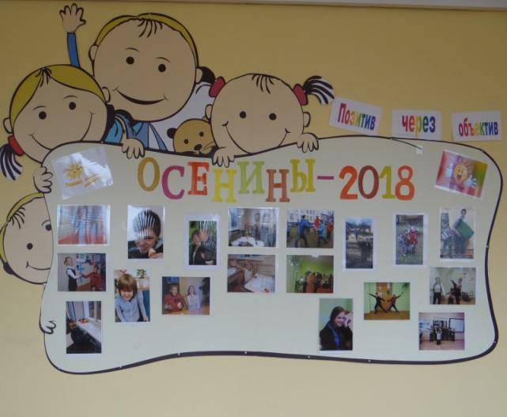
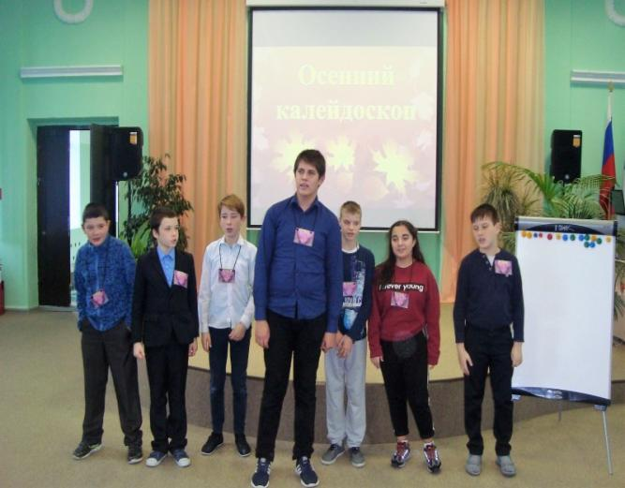
Конкурс творческих заданий в рамках реализации КТД
«Осенины – 2018». Ребята активные участники, поддерживают друг друга во всём и работают сообща!

Slide 9
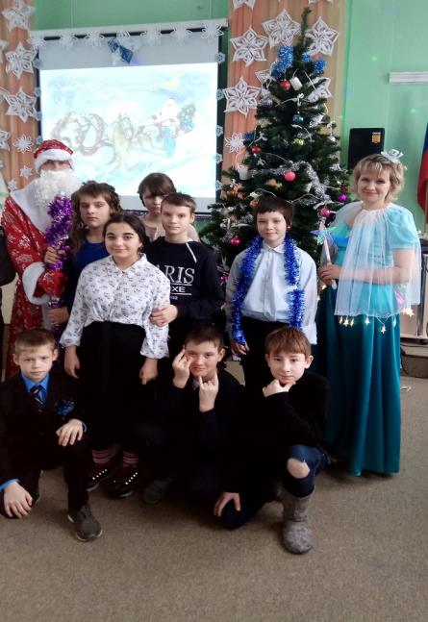
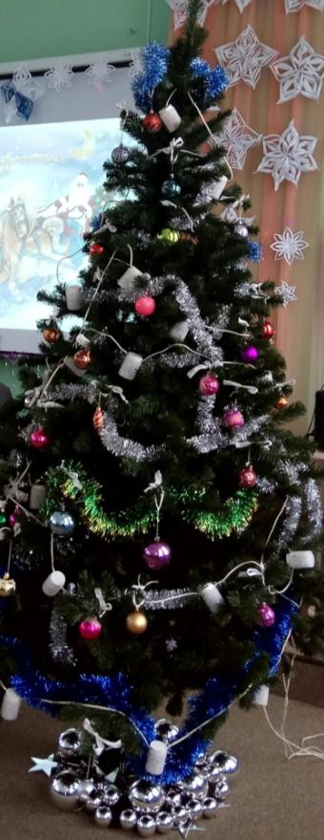
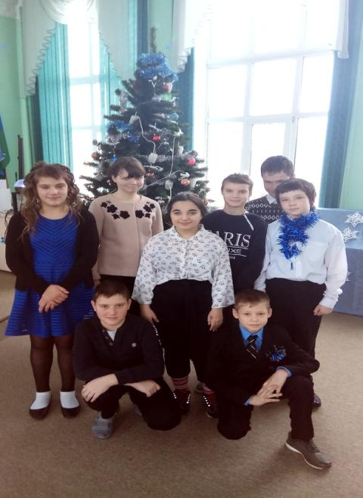
Новый год у ворот!
Впереди всех праздник ждёт!

Slide 10
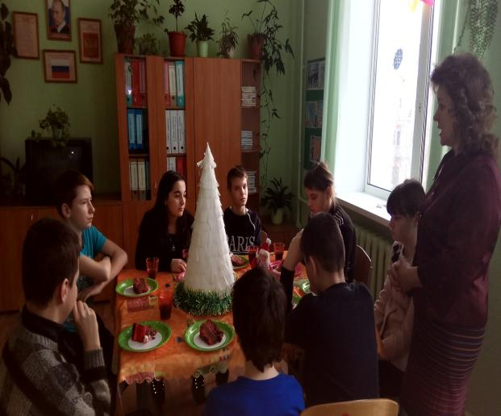
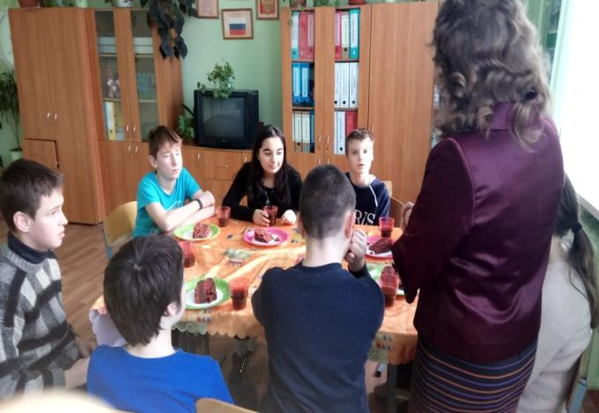
Традиции класса – вместе встречать праздники, играть и веселиться! Весёлое настроение, смех и улыбки сопровождают и помогают нам жить весело!

Slide 11
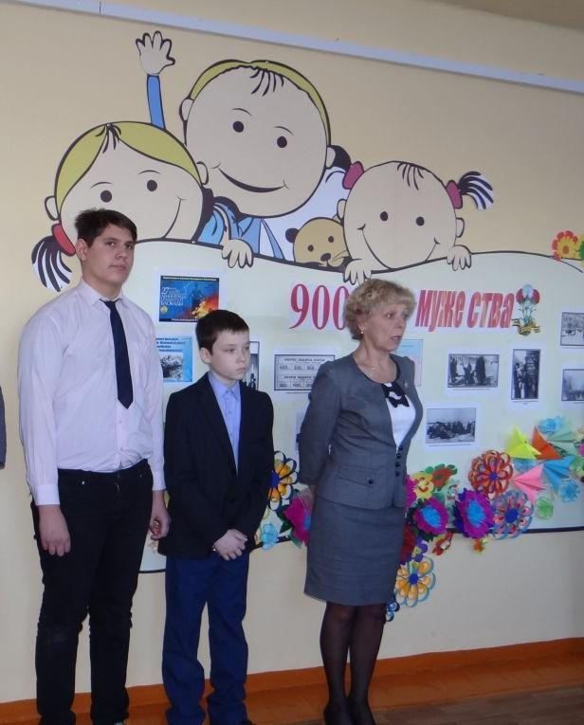
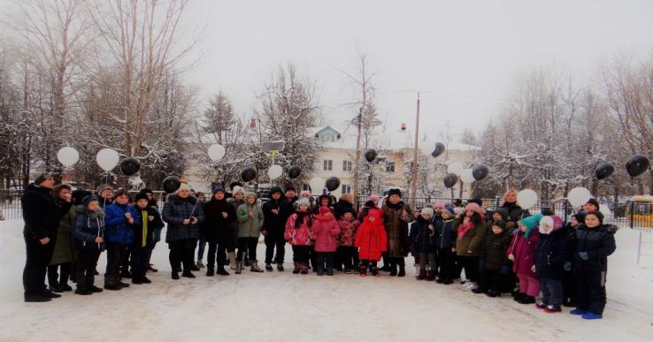
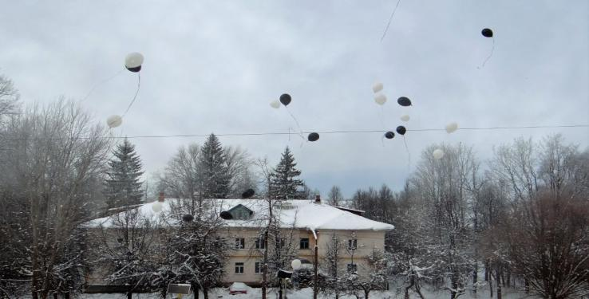
Участие в акции «День снятия блокады»
Мы помним и гордимся подвигом советских воинов – освободителей!

Slide 12
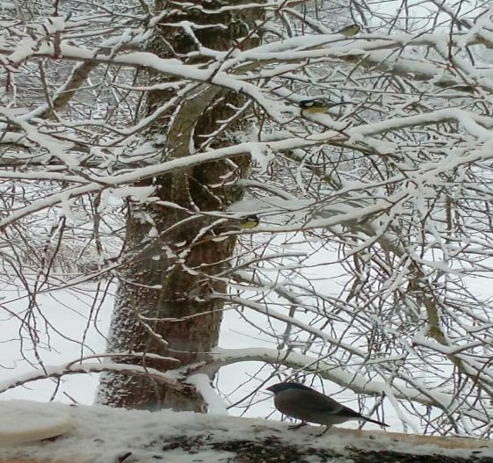
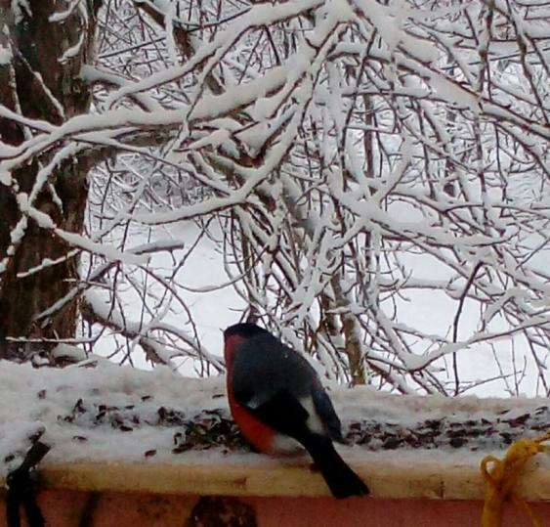
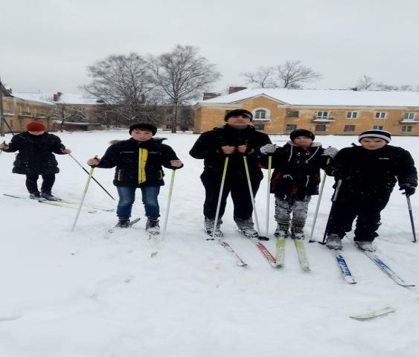
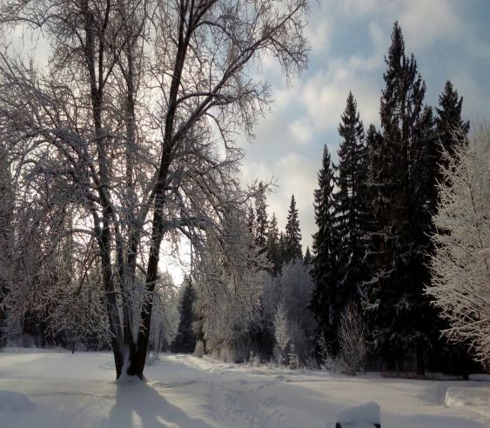
Зимние прогулки доставляли ребятам много радости.
Наблюдая за природой было весело гулять…
Любили и за птицами понаблюдать ...

Slide 13
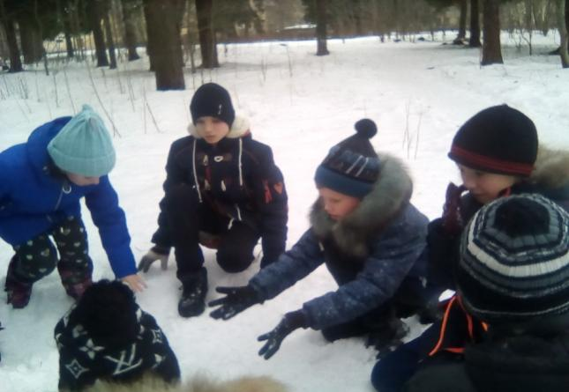
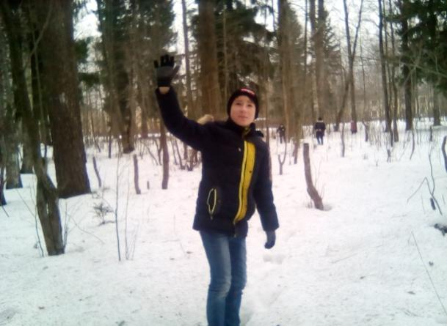
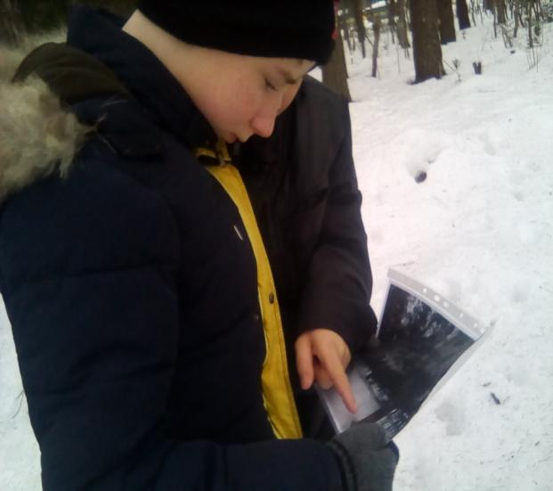
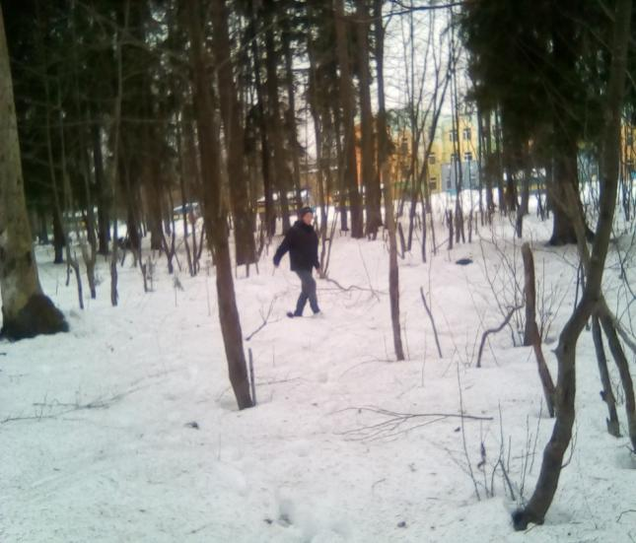
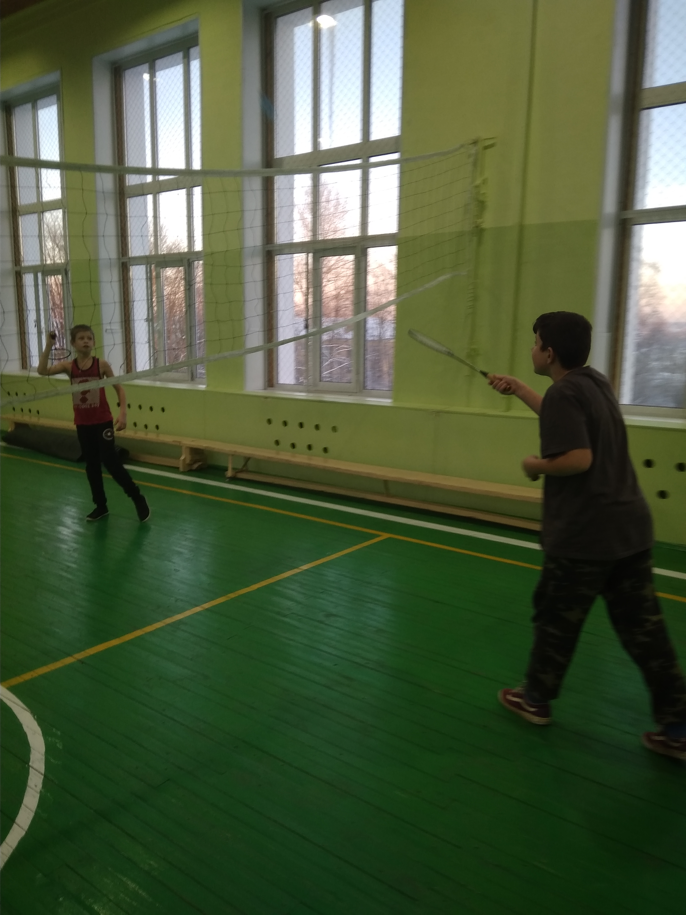
Наш отряд назывался «Крепость» (5-6 класс)
Ребята оправдали название, стойко и крепко выполняли все задания командиров!

Slide 14
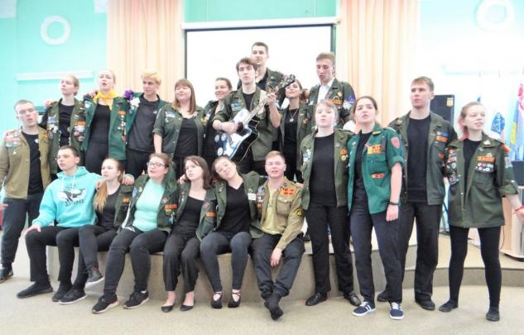
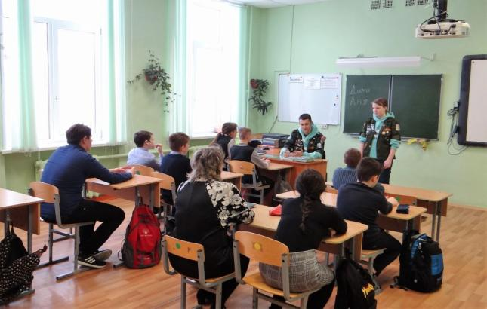
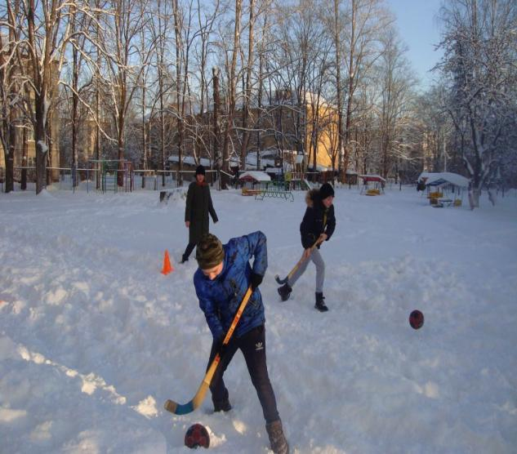
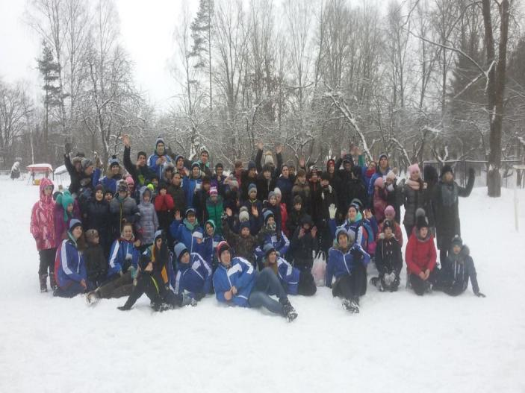
В предверии Дня защитника отечества в гости приезжал отряд волонтёров «Невский десант». Конкурсы и весёлые игры создали ребятам весёлое настроение и море положительных эмоций!

Slide 15
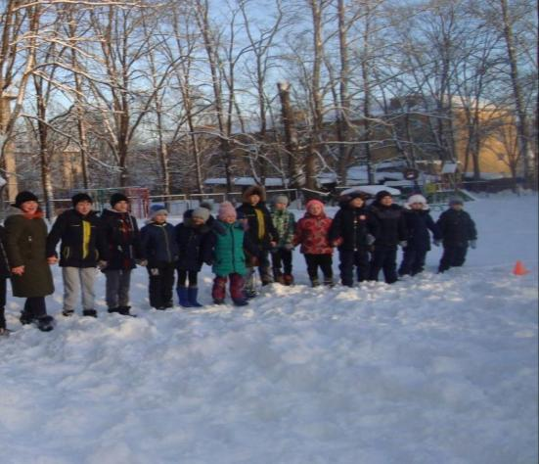
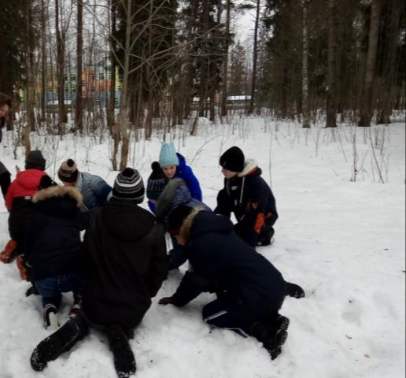
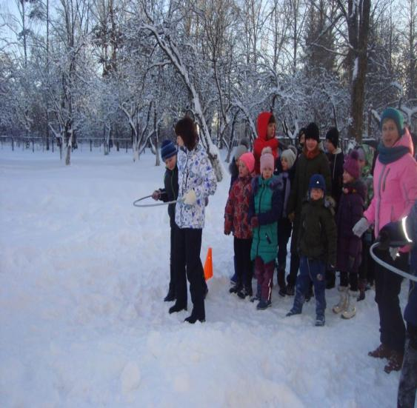
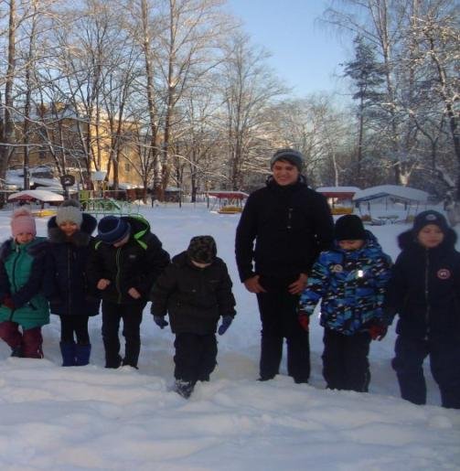
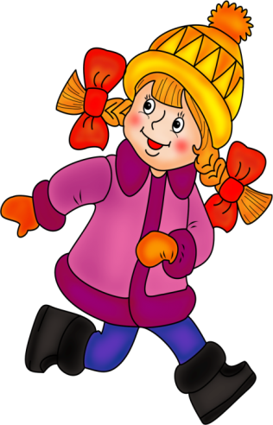
З
И
М
Н
И
Е ЗАБАВЫ

Slide 16
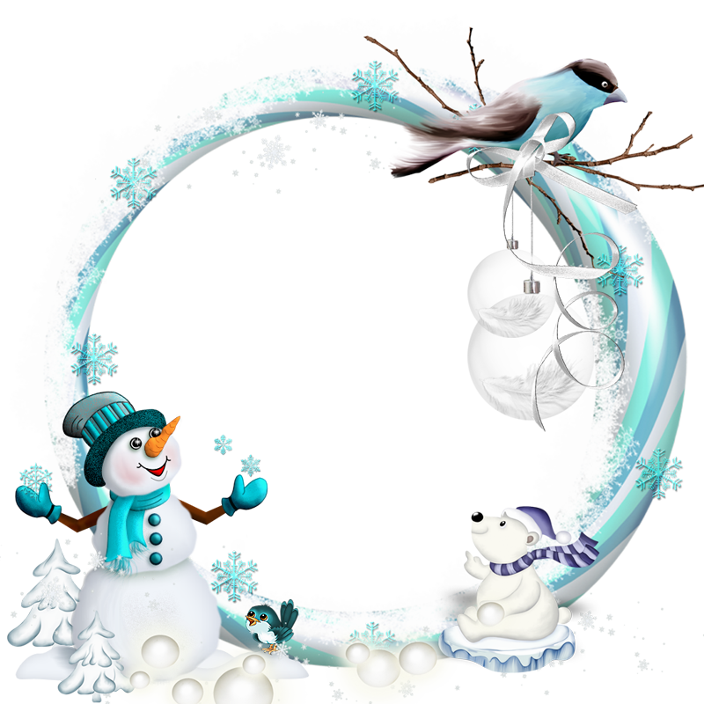
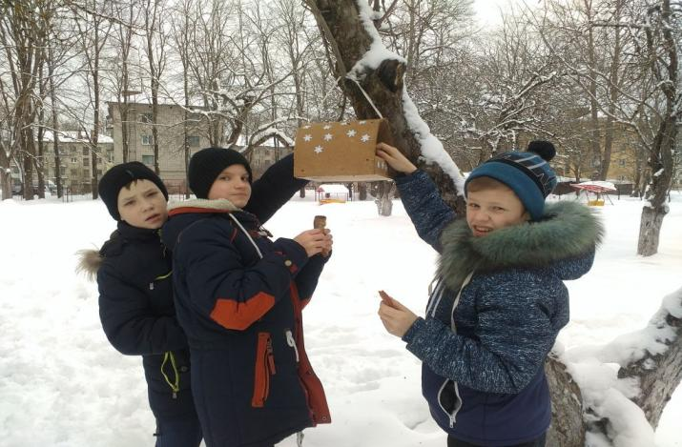
Акция «Кормушка» Посмотрите! Какую кормушку мы сами сделали для птиц!

Slide 17
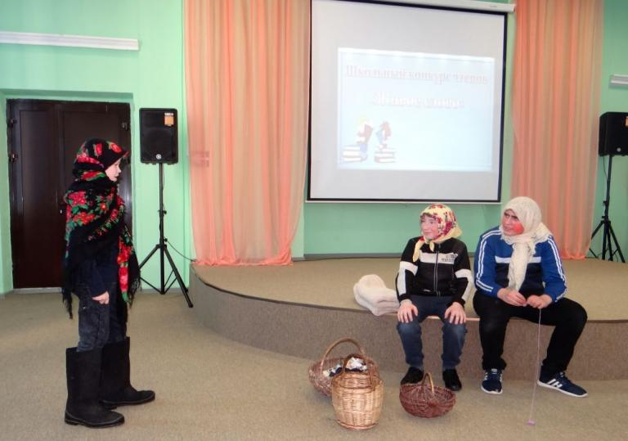
Панорама открытых занятий.
Обучающиеся представили отрывок из сказки
«12 месяцев».
Роли подбирали самостоятельно!

Slide 18
«Реальный разговор» Занятие в рамках панорамы открытых занятий
МЫ ВЫБИРАЕМ РЕАЛЬНОЕ ОБЩЕНИЕ!!!

Slide 19
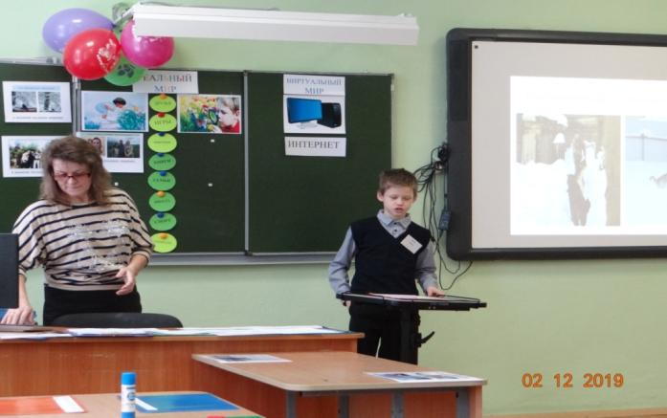
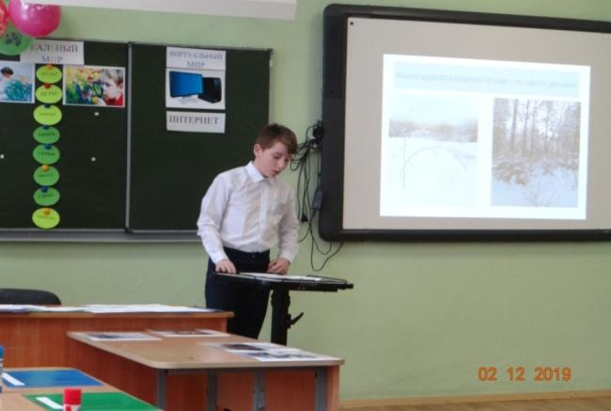
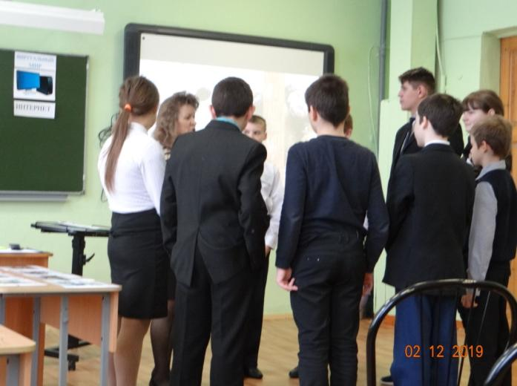
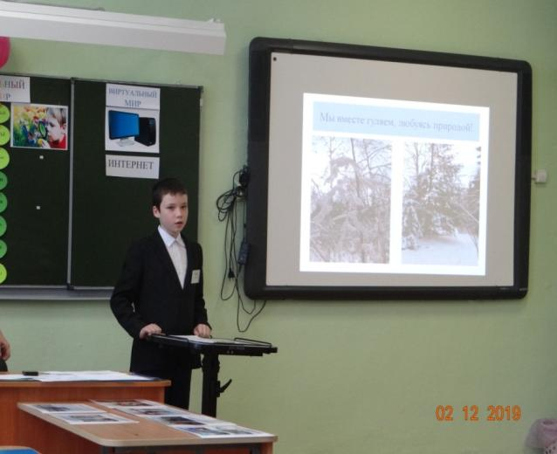
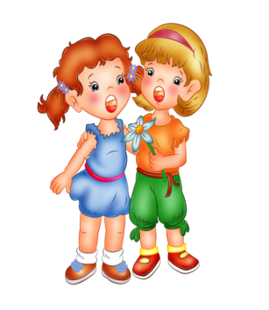
Ребята самостоятельно готовили доклады на выбранную тему . Сравнили виртуальное общение с реальным и доказали пользу реального общения!

Slide 20
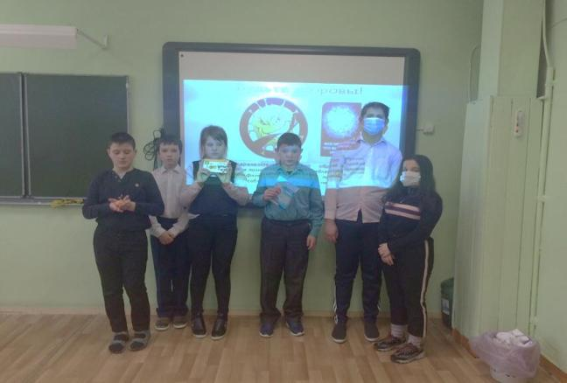
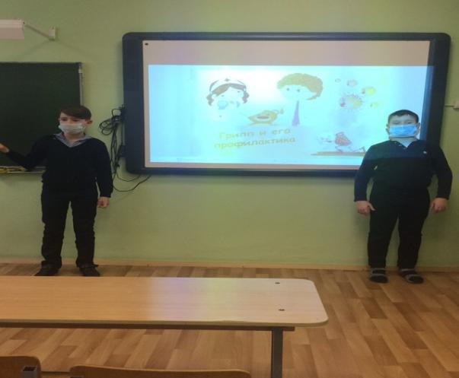
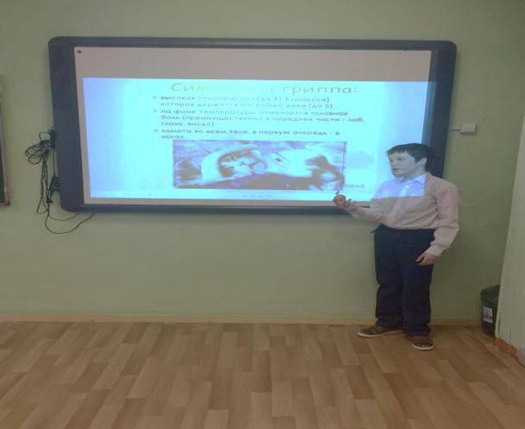
Ребята следили за своим здоровьем и принимали участие в мероприятиях
по закреплению правил ведения ЗОЖ!

Slide 21
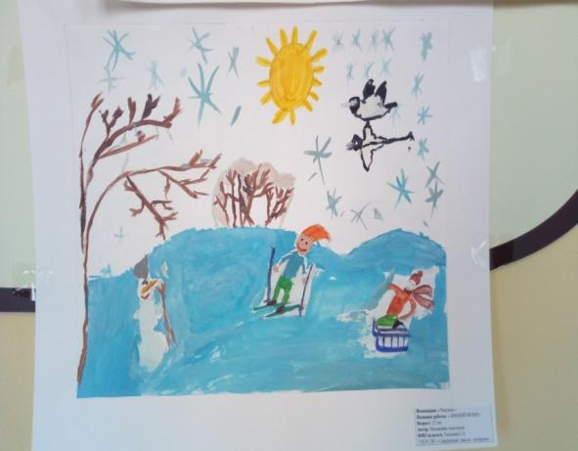
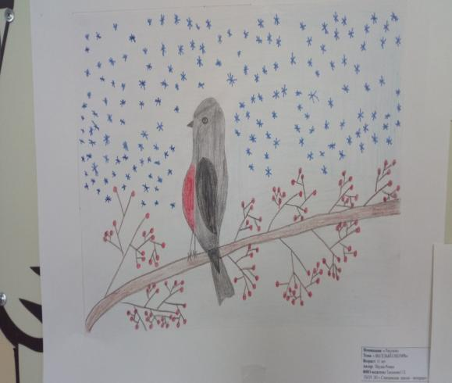
Весенние мотивы.
Рисуем.
Играем.
Танцуем.
Поём
И весело ,
Дружно
Вшколе
Живём!

Slide 22
На занятии в
городской библиотеке
ребята выполняли
творческие работы
на весеннюю
тематику. У всех

Slide 23
Поход в кинотеатр «Террикон» всем классом совместно с классным руководителем и воспитателем стало доброй традицией.

Slide 24
По правилам т/б ребятам выдали средства индивидуальной защиты для прохода по залам котельной №16. В операторской начальник котельной подробно рассказал о работе оборудования и системе контроля.
Экскурсия на предприятие «НЕВА – ЭНЕРГИЯ»
в рамках профориентационной работы в школе

Slide 25
Обучающиеся на территории котельной беседовали с начальником котельной, задавали интересующие их вопросы.

Slide 26
Л И Р А 2
0
1
9

Slide 27
Э К О Л О Г И Ч Е С К И Й
СУББОТНИК

Slide 28
ЭКСКУРСИЯ В ПОЖАРНУЮ ЧАСТЬ Г. СЛАНЦЫ

Slide 29
Праздник в клубе «Каравай», организованный родителями, доставил детям массу положительных эмоций! Ребята играли вместе с персонажем любимых мультфильмов.

Slide 30
Мониторинг
личностных результатов обучающихся 6 класса
2018 – 2019 уч.год
ВЫВОД:
на конец года у обучающихся класса выявлена положительная динамика:
проявляют стремление к ведению ЗОЖ;
следят за внешним видом;
участвуют в спортивных мероприятиях;
улучшилось отношение к учебной деятельности, на уроках активны и внимательны;
интересуется событиями, происходящими вокруг;
активно участвуют в конкурсах, делах класса и школы;
имеют социальный опыт самостоятельного принятия решений, делают выбор поведения.

